Slide 1
Полезные растения
Презентация к уроку
Разработала учитель биологии высшей квалификации МБОУ «Средняя общеобразовательная школа №27» г. Набережные Челны Республики Татарстан

Slide 2
Цель:
Сформировать у учащихся представление о лекарственных растениях и их значении в жизни человека
Научить различать самые обычные цветущие травы

Slide 3
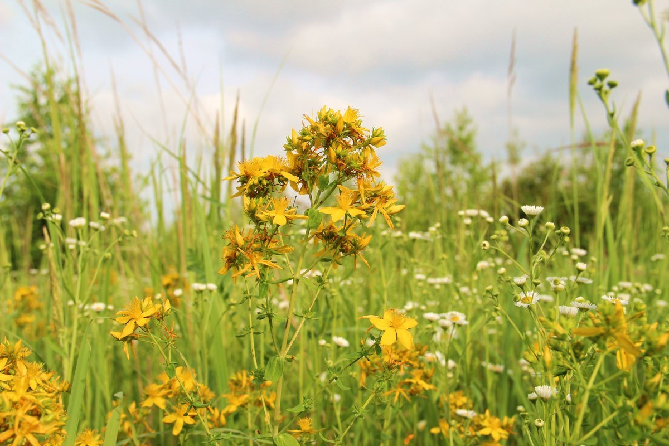
Кровяная трава, жесткое сено, трава иисусовых ран, раневая трава
зверобой
Notes:
Многолетнее растение, 25-40 см высоты. В верхней части стебель обильно ветвится. Листья супротивные, эллиптические или яйцевидные, до 1,5-3 см в длину, цельнокрайние, неопушенные, с просвечивающими точками масляных желез. Пятичленные золотисто-желтые цветки собраны в метельчатое соцветие. Зверобой обладает тремя необычными признаками, которые облегчают его опознание. Во-первых, у него двугранный стебель, который очень редок среди растений; травы имеют, как правило, округлый или четырехгранный стебель. Во-вторых, если смотреть на молодые листья против света, то на них видны светлые маленькие точки, будто растение продырявлено. Это места желез со светлым секретом - смесь эфирного масла и смолы. В-третьих, желтые цветки, если их потереть между пальцами, изменяют окраску на кроваво-красную. Цветет с июля по сентябрь. Зверобой очень распространен в Европе. Растет по обочинам дорог, насыпям, на пустошах и лесных прогалинах, в зарослях кустарников.

Slide 4
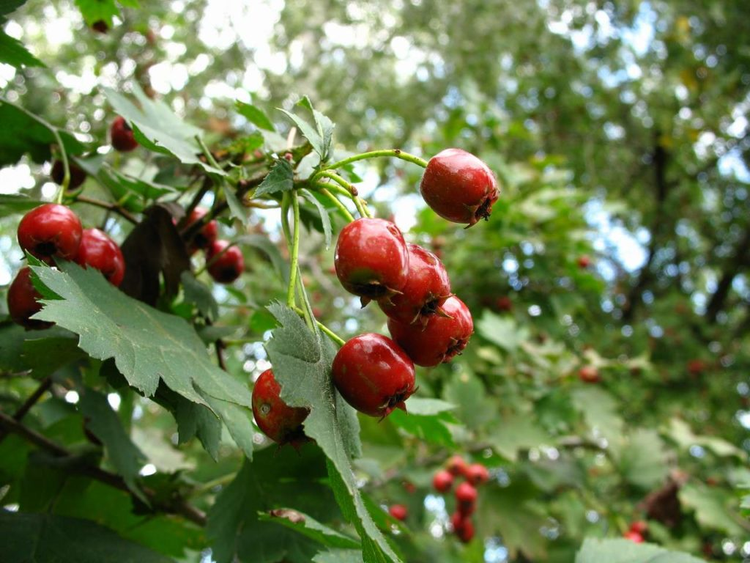
Кисть ягоды прекрасная,
Жёлтая иль красная,
Я уважаю с детства
Сердечное средство.
боярышник
Notes:
Боярышник (Crataegus sanguinea) – семейства розоцветных — может быть небольшим компактным деревом или высоким кустарником с колючками, примерно 4-6 метров высотой. Ствол растения защищает очень плотная кора коричневого или серого цвета. Во время цветения боярышника (май-июнь), растение обрамляют белые или розовые цветки 1,5 см в диаметре, собранные в щитки. Цветёт деревце недолго, всего 4-8 дней. Красные или бурые шаровидные плоды боярышника чем-то напоминающие «миниатюрные яблочки» начинают покрывать кустарник в августе. Яркие кисти ягод висят на дереве, на протяжении всей осени и долго не осыпаются. Мякоть плодов мучнистой консистенции, рыхлая, внутри содержит небольшие косточки (2-5 шт.) На вкус полезные, спелые плоды растения очень приятны. Сладкие ягоды имеют небольшую кислинку. Иногда, в зависимости от сорта, бывают слегка терпкими. А вот собирать плоды нелегко, ведь на ветках есть острые колючки.

Slide 5
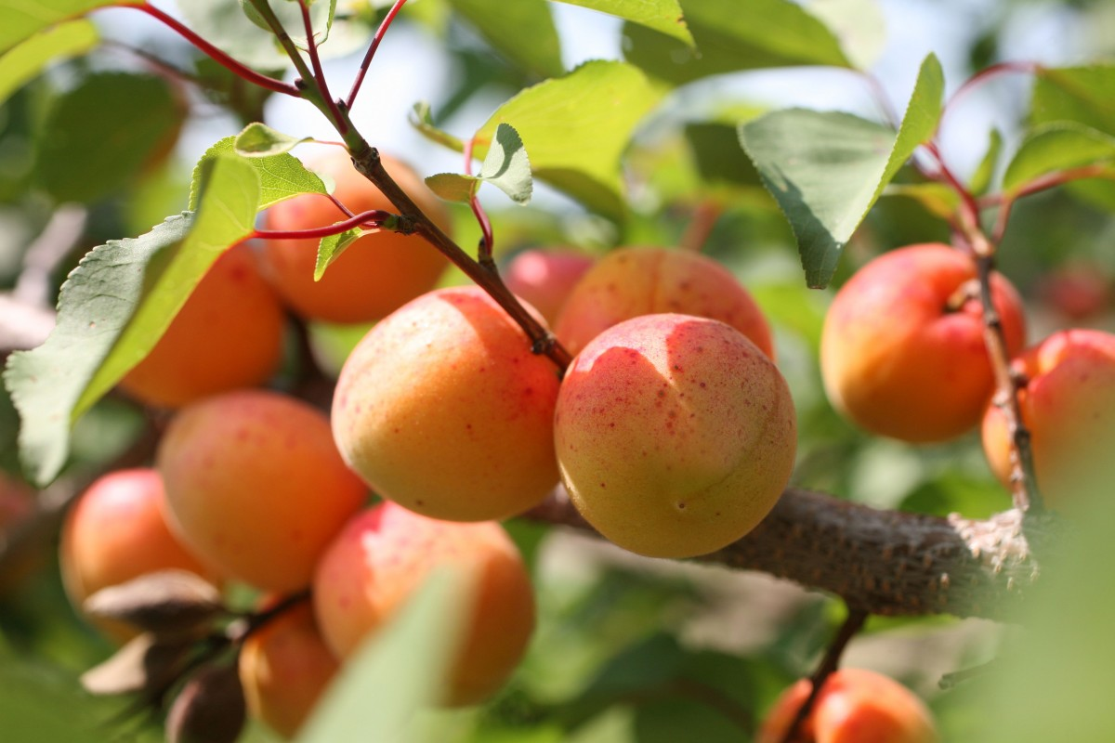
Высушенные фрукты (курага, кайса, урюк)
Абрикос
Notes:
В составе абрикоса обнаружены лимонная, яблочная, винная кислоты, фенольные и дубильные вещества, флавоноиды, пектин, большое количество каротина (до 16 мг/ 100 г). В мякоти абрикосовых плодов содержится много сахарозы, глюкозы, сорбита и фруктозы (всего до 28%). Причём в гибридах и сортах позднего сбора отмечается более высокие показатели сахара и более низкие – магния, которого в свежих плодах и так довольно мало. Сравнительно немного в абрикосе и большинства других минералов: железа в 100 г – около 5% суточной потребности, кальция и фосфора – 3%, магния – 2%. Исключение составляет калий, по содержанию которого абрикос занимает одно из ведущих мест среди продуктов растительного происхождения. Сто граммов свежих плодов обеспечивают порядка 10-12% суточной потребности человека в этом минерале. А сто граммов приготовленных из абрикоса сухофруктов (кураги, урюка и др.) дают около 70% суточной потребности организма в калии.

Slide 6
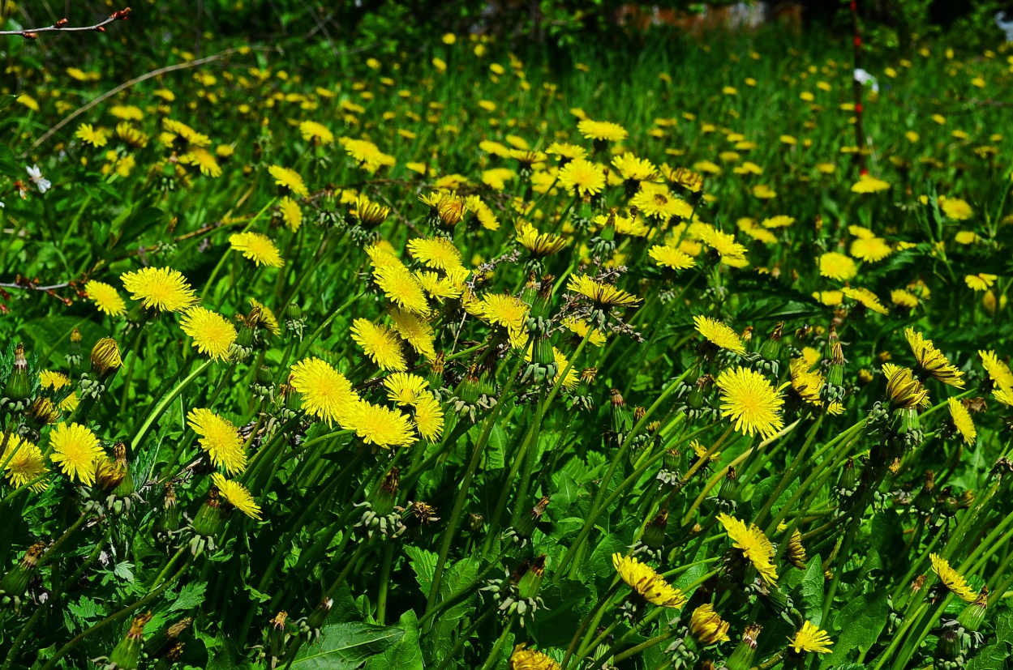
Рекомендуют это маленькое солнышко при заболеваниях затрагивающих печень, при камнях в желчном пузыре, при атеросклерозе и при воспалительных процессах в почках. Цветет в мае повсюду
одуванчик
Notes:
Одуванчик лекарственный или обыкновенный — травянистое, многолетнее растение семейства Астровых, все части которого содержат вязкий млечный сок. Стержневидный корень одуванчика уходит в землю на 20-60 см. Листья выходят из прикорневой розетки и могут быть, как прямостоячими, так и параллельными земле. Листовая пластинка довольно длинная, продолговатой формы, с перисто-рассеченными краями.
По весне первой формируется листовая розетка, из центра которой выходит от одного до десятка цветоносов. Стрелки одуванчика плотные, полые внутри, венчаются корзинкой, которая состоит из более 100 мелких трубчатых цветочков. В каждом цветочке лепестки сращены с тычинками.

Slide 7
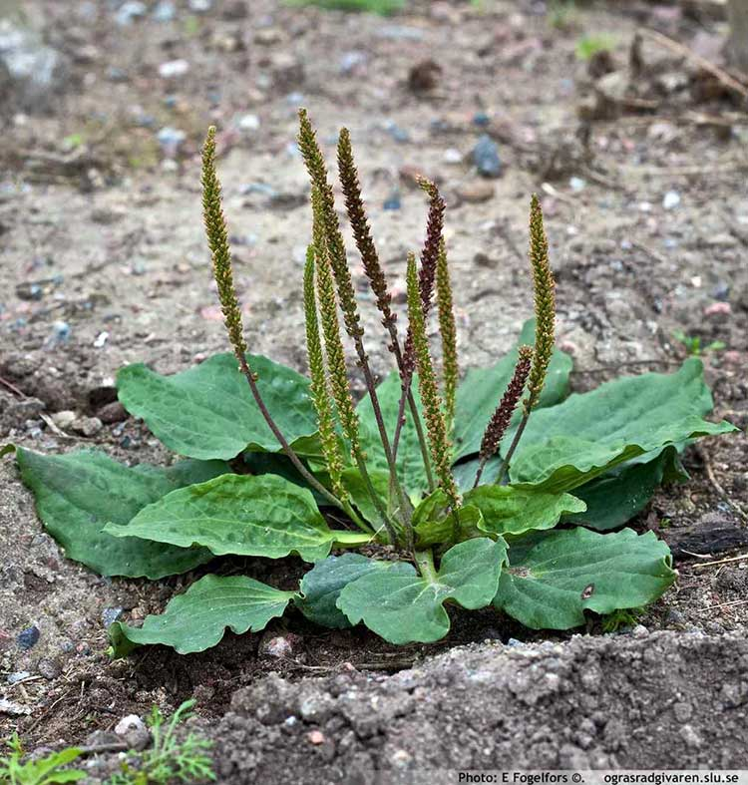
Путника друг, всем знаком, скромный, невзрачный цветок, ты на порезанный палец влажной заплаткою лег.
подорожник
Notes:
Подорожник (лат. Plantago, англ. Fleawort) — род одно- и многолетних трав, реже полукустарников семейства Подорожниковые (Plantaginaceae). Насчитывает более 150 видов, распространённых по всему земному шару; многие из них считаются сорняками. Подорожник растет везде. Проще указать место где нет подорожника. Подорожники растут в умеренных и субтропических поясах Европы, Азии, Африки и Америки. В бывшем СССР — около 30 видов. Наиболее известны: Подорожник блошный (лат. Plantago psyllium), Подорожник большой (лат. Plantago major) и Подорожник ланцетолистный (лат. Plantago lanceolata) — многолетние травы. В Закавказье и Средней Азии встречается Подорожник песчаный (лат. Plantago arenaria) — ветвящееся травянистое растение до 40 см высотой. Подорожник блошный (лат. Plantago psyllium) Стебель подорожника прямой, голый, с мелкими пленчатыми цветками наверху, собранными в колосовидные соцветия. Листья подорожника в прикорневой розетке широкие, заостренные на конце, с жилками (отсюда народное название — семижильник), которые после разрыва листа остаются как бы надорванными и свисают. Плоды — коробочки с 8–10 блестящими семенами.

Slide 8
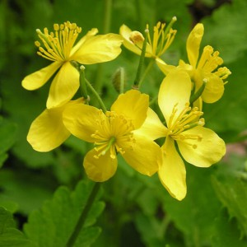
Если стебель отломить,
Руки трудно уж отмыть.
Желтый сок в листочках,
В маленьких цветочках.
чистотел
Notes:
Это небольшое растение, оно редко бывает выше 75 см. Его светло-зеленые листья разделены на 5-7 сегментов овальной формы. С нижней стороны слегка «ворсистые». Первые желтые цветки (до 2 см в диаметре) появляются на кустиках весной и не исчезают до начала осени. Когда трава отцветет, на ней видны узкие удлиненные «капсулы» с черными блестящими семенами. В местах повреждения стебля сочится оранжево-желтый сок, который одновременно является и ядом, и лекарством. Именно из-за этого сока растение в народе называют желтомолочником, желтым молочаем, дьявольским молоком. Хотя известны и другие имена, например, ласточкина трава (появляется примерно в то же время, когда прилетают ласточки, к тому же латинское название переводится как «ласточка»), бородавник (выводит бородавки), подтынник (растет возле заборов), щелкунец (спелые стручки с семенами щелкают) или чистящая трава (очищает кожу от лишаев).

Slide 9
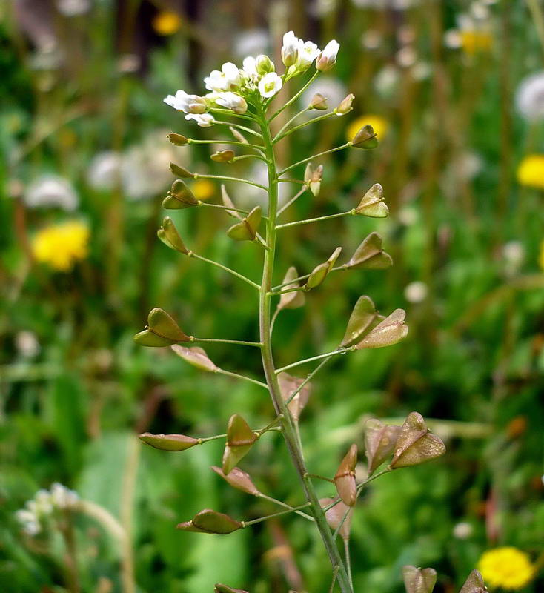
С соцветьем беленьким сорняк
Кровотеченье остановит,
В Китае он - салат к столу.
Сорняк живуч - семян так много
В плоде, похожем на суму.
Пастушья сумка
Notes:
Пастушья сумка обыкновенная имеет прямостоячий или ветвистый одиночный простой стебель высотой от 20 до 60 см. Стебель бывает двух видов: с коротким ворсом в виде тонких волосков в нижней части или полностью голый. Возле тонкого корня веретеновидной формы находится розетка из рельефных и острозубых по краям листьев, которые имеют вытянутую форму. Стеблевые же листья со стреловидным основанием, идущие поочередно вверх по стеблю, имеют менее крупные, по сравнению с прикорневыми листьями, размеры. Они наделены продолговато-ланцетовидной формой. Цветки у пастушьей сумки имеют правильную форму. Каждый цветок состоят из четырех 35-миллиметровых лепестков. Цветки образуют цветочную кисть белого цвета, расположенную на макушке стебля. Сначала кисть напоминает зонтик, но со временем начинает удлиняться. Плоды сумочника пастушьего имеют форму стручка и напоминают перевернутые сердечки. Они состоят из 2-х прожилистых и тонких створок ладьеобразной формы с небольшой выемкой (0,5-0,6 мм) в верхней части их соединения. Средний размер одного стручка равен 5-8 мм.

Slide 10
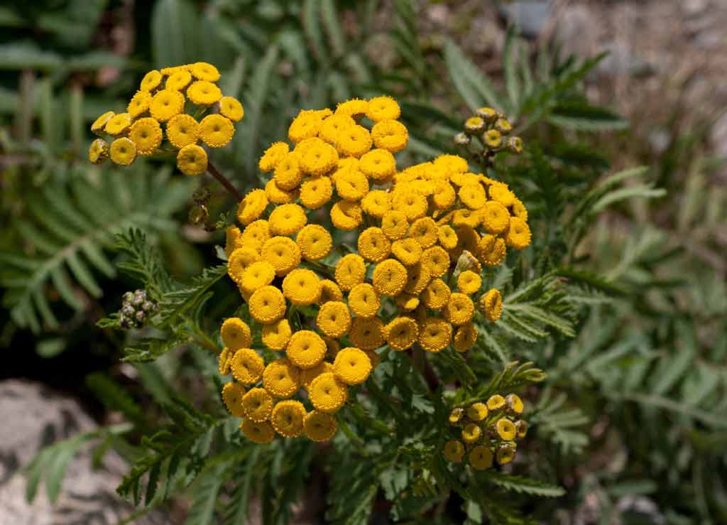
С древности известно, что ее листочки девушки носили при себе, чтобы никакой беды не случилось, даже желания загадывали, поэтому в народе ее еще окрестили «приворот-трава».
пижма
Notes:
Пижма обыкновенная – это многолетнее травянистое растение, высотой 50-100 см. Стебель прямой, ветвистый с середины, бороздчатый, голый или слабоопушенный. Листья очередные, сверху темно-зеленого цвета, снизу –сероватые, опушенные. Нижние листья короткочерешковые, остальные – сидячие. Все листья перисторассеченные на ланцетовидные доли, края которых пильчатые. Цветочные корзинки диаметром 5-8 (12) мм, многочисленные, собраны на верхушке стебля в щитковидные соцветия. Все цветки желтые, воронковидно-трубчатые. Краевые цветки пестичные, однорядные; серединные – обоеполые. Формула цветка пижмы обыкновенной - *Ч0-∞Л(5)Т(5)П(2). Плоды – продолговатые серые семянки длиной 1,5-3 мм, с 5 ребрышками. Цветет растение с середины июня по сентябрь, плоды созревают в августе-сентябре.

Slide 11
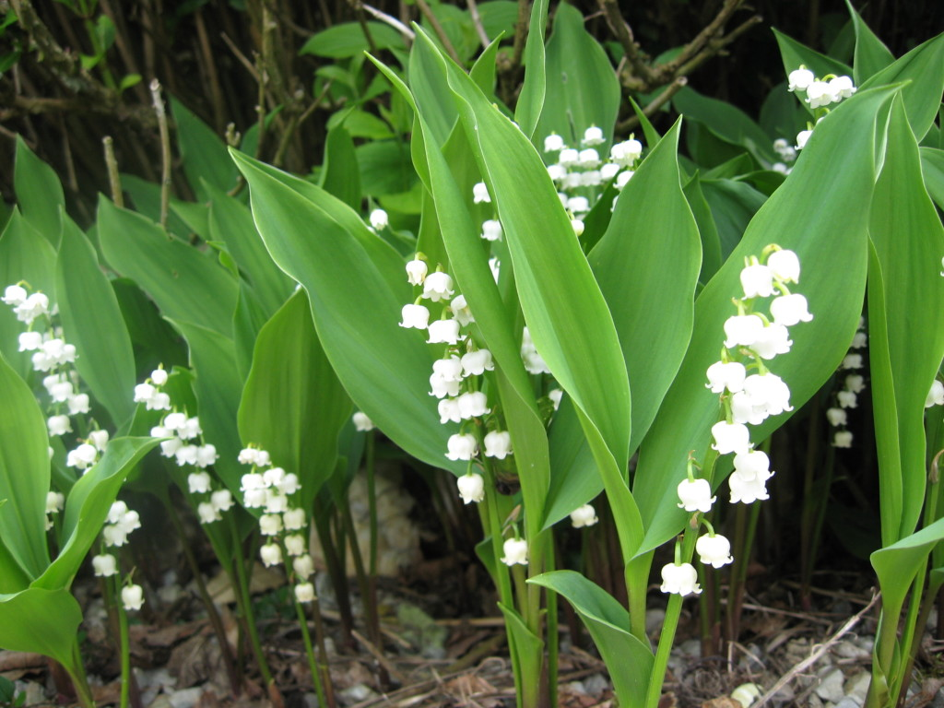
Из этого душистого лесного растения делают лекарства для больного сердца.
ландыш
Notes:
Травянистое многолетнее растение 15—30 см высотой. Подземное корневище горизонтальное ползучее, не толще гусиного пера, несёт близ верхушки несколько бледных небольших низовых листьев, полускрытых в земле. Корни мелкие, многочисленные, мочковатые.
Надземные побеги укороченные. За низовыми листьями следуют два (редко три) больших, совершенно цельных широколанцетных (или продолговато-эллиптических) заострённых прикорневых листа, между которыми на верхушке корневища находится крупная почка. Из угла низового листа, обхватывающего снизу оба зелёных, выступает цветоносный стебель, несущий кисть из 6—20 цветков, обращённых преимущественно в одну сторону. Цветоносный стебель безлистный либо несёт листья лишь под соцветием; редко — с нитевидными листьями. Ароматные цветки грациозно поникают. Время цветения — с мая по июнь.
Длинные изогнутые цветоножки — с плёнчатыми прицветниками. Цветки имеют простой сростнолистный округло-колокольчатый околоцветник 4—9 мм длиной и 3—7 мм шириной, белого (реже бледно-розового) цвета, с шестью отогнутыми лопастями. Тычинок шесть, они с толстыми и короткими нитями, прикреплёнными к основанию околоцветника. Завязь округлая, заканчивается коротким столбиком и небольшим рыльцем^{[5]}. Соцветие сформировано в почке с лета предыдущего года^{[4]}.
Плод — оранжево-красная шаровидная ягода 6—8 мм в поперечнике, содержащая одно или два почти шаровидных семени. Ягоды долго сохраняются на растении. Плодоношение в июне — начале июля.
Размножается как семенами, так и вегетативно — корневищами. При развитии из семян зацветает в природе на седьмом году жизни^{[4]}.
На следующий год верхушечная почка продолжает собой корневище и опять приносит два (как исключение — три) больших листа, но цветоносный стебель редко появляется ежегодно.

Slide 12

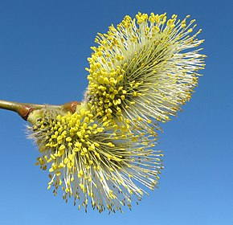
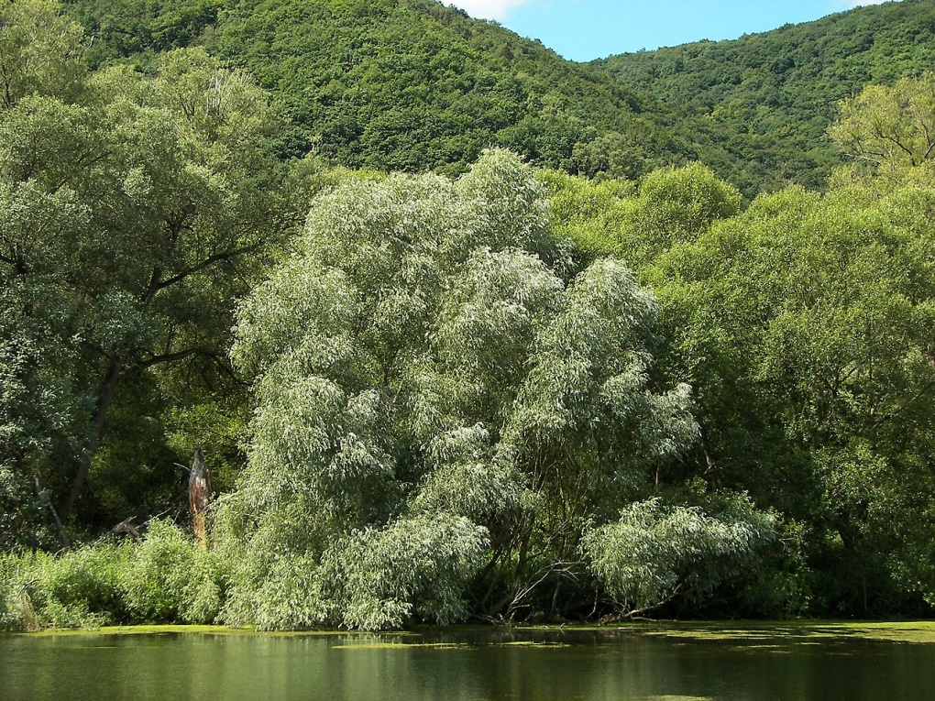
Print master
Кору какого кустарника применяли против малярии до появления хинина?
ива
Notes:
Дерево ива (Salix) является частью семейства Ивовые. При этом род Ива относится к классу двудольные. Этот род представлен как низкими, так и высокорослыми деревьями, а еще кустарниками. Листва и ветки ивы могут как изящно свисать, так и торчать в разные стороны. Ниже будет подробно описана классическая ива.
Средняя высота такого дерева около 15 м, при этом в поперечнике его ствол достигает примерно 30 см. В дикой природе можно повстречать экземпляры, высота которых достигает около 40 м, при этом культурное дерево, как правило, намного меньше. В среднем продолжительность жизни такого растения составляет около 50 лет.
Курчавая и пышная листва чаще всего окрашена в темный зеленый оттенок. Однако ветки части экземпляров украшены редкими листьями бледно-серого окраса. Это напрямую зависит от условий произрастания растения и его возраста. Листовые пластины отличаются сетчатым жилкованием.
Упругие прутьевидные ветви узкие и тоненькие, но несмотря на это, они довольно хрупкие. Почки обладают бледно-красным окрасом. Цветение такого дерева наблюдается в начале весеннего периода, как правило, до появления листьев.
Цветки небольшие и их сложно разглядеть невооруженным глазом. Когда дерево отцветет, на месте цветков формируются плоды, представляющие собой небольшие коробочки с семенами. Так как семена очень мелкие, то они с легкостью разносятся ветром на большие расстояния.
Система корней у такого растения может быть самой разной, это напрямую зависит от сорта либо вида. К примеру, система корней козьей ивы является слаборазвитой, а когда дереву исполняется от 20 до 30 лет, она перестает справляться с поставленной перед ней задачей. При этом система корней плакучей ивы крепкая и хорошо развитая. Ее активный рост останавливается только тогда, когда она находит источник воды.

Slide 13
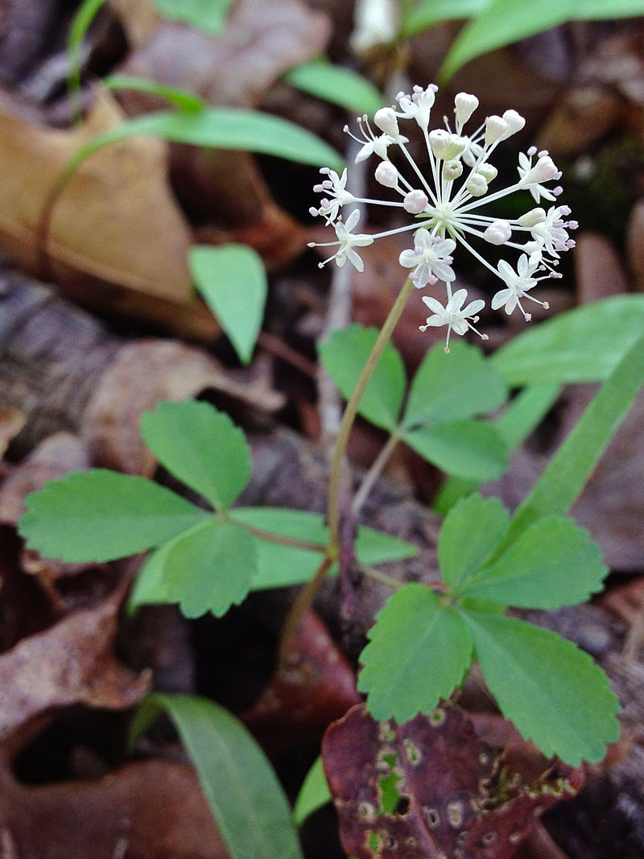
Print master
Как называется лекарственное растение, "корень жизни"?
женьшень
Notes:
Корень у женьшеня стержневой, веретенообразный, ветвящийся, длина корня до 25 см, толщина 0,7—2,5 см, с 2—5 крупными разветвлениями (реже без них), продольно- или спирально-морщинистые, хрупкие, излом ровный. «Тело» корня утолщённое, почти цилиндрическое, вверху с ясно выраженными кольцевыми утолщениями. В верхней части имеется суженное поперечно-морщинистое корневище — «шейка». Корневище короткое с несколькими рубцами от опавших стеблей, наверху образует «головку», представляющую собой расширенный остаток стебля и верхушечную почку (иногда 2 или 3 почки). От «шейки» иногда отходят один или несколько придаточных корней. «Шейка» и «головка» могут отсутствовать. Цвет корней с поверхности и на разрезе желтовато-белый, на свежем изломе белый.
Пальчато-сложные длинночерешковые листья женьшеня сходятся в мутовку на вершине стебля, высота которого 30—70 см.
Небольшие бледно-зелёные цветки, отдалённо напоминающие звёздочки, собраны в зонтик на цветочной стрелке, начинающейся в центре листовой мутовки.
Плод женьшеня — ярко-красная костянка с 2 плоскими семенами.

Slide 14
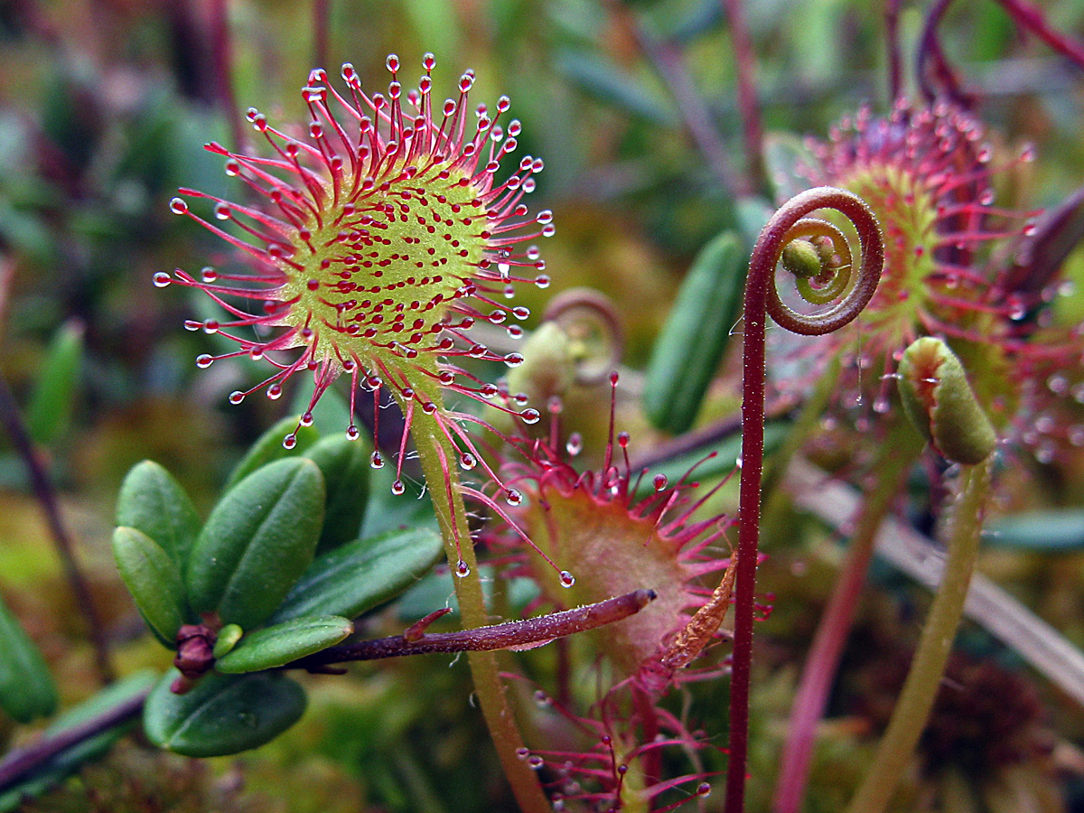
Print master
Какое из этих зашифрованных растений лечит бородавки и питается мухами и комарами? (Надо расшифровать).
льпото
онческ
элао
яоскнар
тьсын
росянка
Notes:
Росянки — многолетние травы, иногда с клубневидно утолщённым стеблем, с округлыми, или продолговатыми, черешковыми или сидячими листьями, у большинства видов собранными в густую прикорневую розетку. Край и верхняя поверхность листа усажены крупными железистыми волосками, раздражимыми при соприкосновении и выделяющими слизь, служащую для улавливания насекомых.
Росянка капская (Drosera capensis)
Размеры листьев колеблются от 5 мм у растущей в Австралии росянки карликовой (Drosera pygmaea) до 60 см у росянки королевской (Drosera regia) и Drosera binata.
Мелкие или крупные, яркие (белые или розовые) цветки собраны в колосовидное соцветие. Цветок имеет двойной околоцветник: пятираздельную (редко четырёх- или восьмираздельную) чашечку, венчик из пяти (реже из четырёх — восьми) лепестков. Число тычинок равно числу лепестков; пыльца в тетрадах. Пестик с верхней яйцевидной или шарообразной, одногнёздной, многосемянной завязью, с простым и расщеплённым столбиком.
Плод — коробочка с многочисленными мелкими семенами; семя белковое.

Slide 15
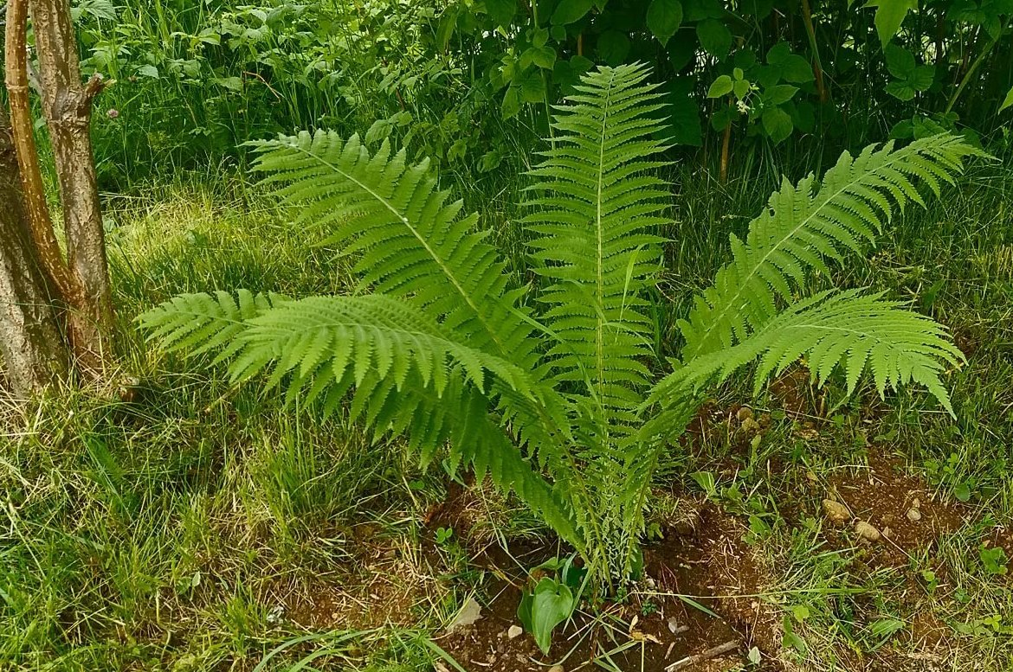
По поверью это растение раз в год зацветает в ночь на Ивана Купалу и помогает найти клады.
папоротник
Notes:
Среди папоротников встречаются как травянистые, так и древесные формы жизни.
Лист папоротника — вайя
Тело папоротника состоит из листовых пластинок, черешка, видоизменённого побега и корней (вегетативного и придаточного). Листовидные органы папоротника называются вайями.
В лесах умеренной зоны обычно папоротники имеют короткий стебель, представляющий собой корневище, находящееся в почве. В стебле хорошо развита проводящая ткань, между пучками которой располагаются клетки основной — паренхимной ткани.
Вайи развёртываются над поверхностью почвы, вырастая из почек корневища. Эти органы обладают верхушечным ростом и могут достигать больших размеров; обычно они служат для выполнения двух функций — фотосинтеза и спорообразования. Спорангии размещаются на нижней поверхности вайи, в них развиваются гаплоидные споры.

Slide 16
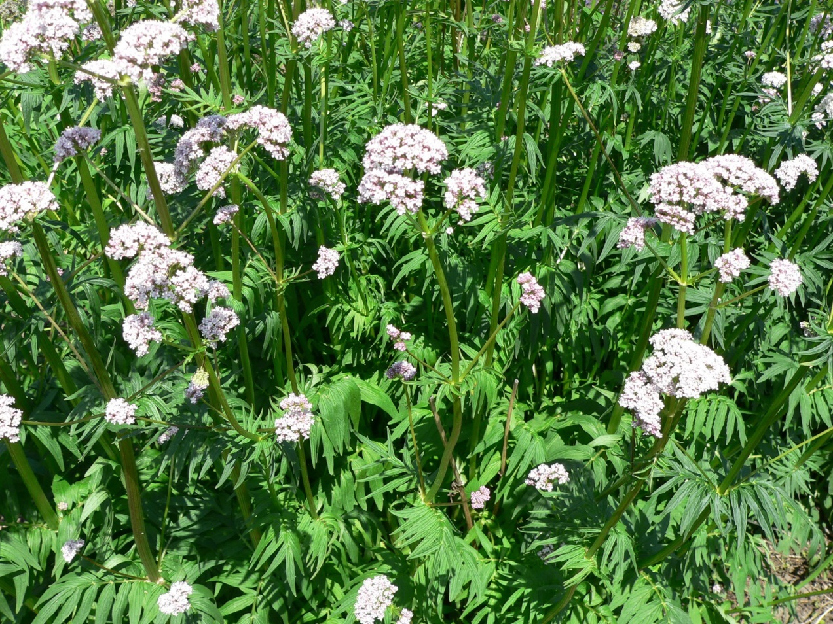
Какое растение получило название «мяун-трава»?
валериана
Notes:
Валериана лекарственная - это многолетнее травянистое растение высотой 60-150 см. У валерианы короткое вертикальное корневище длиной до 1,5 см с густо расположенными на нем многочисленными коричнево-желтыми придаточными корнями. Корневище и корни имеют сильный специфический запах. Стебель прямостоячий, бороздчатый, внутри полый, в соцветии разветвленный. В первый год жизни листья розеточные черешковые. Листья второго года жизни непарноперистые, супротивные, ланцетные, крупнозубчатые; прикорневые - черешковые, верхние – сидячие. Цветки мелкие, бледно-розового, бледно-фиолетового или белого цвета, собраны в щитковидные соцветия. Формула цветка валерианы лекарственной: *Ч0-∞Л(5)Т3П(3). Плод – ребристая продолговато яйцевидная летучая семянка с хохолком длиной 2,5-4,5 мм. Цветет растение со второго года жизни с июня до августа.

